Slide 1
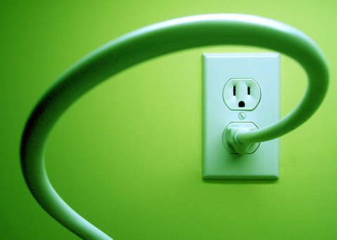
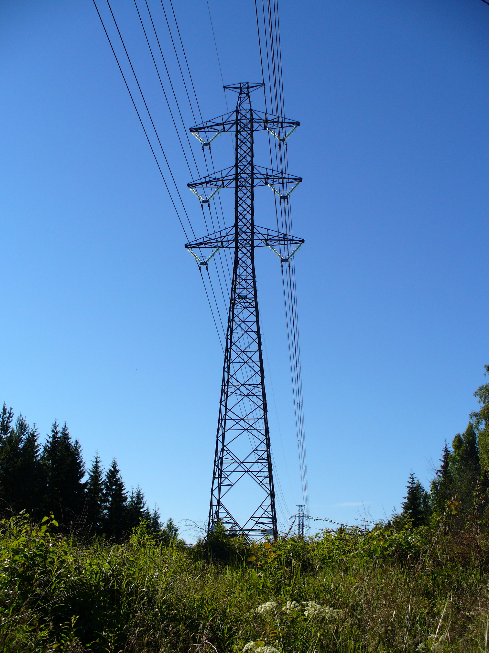
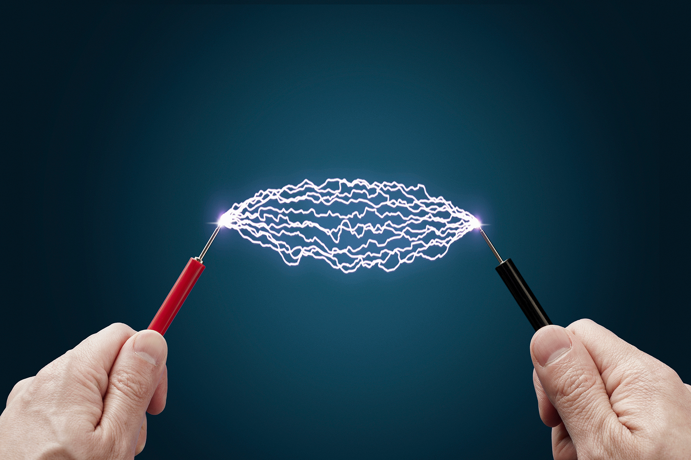
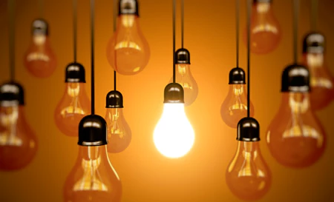
L’électricité

Slide 3
Les dangers de L'électricité

Slide 4
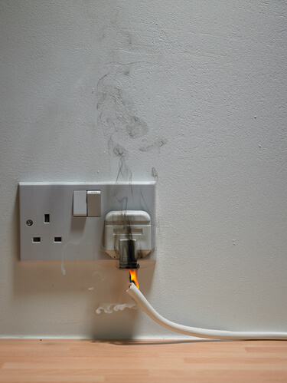

Slide 6
Il faut suivre des conseils recommandés près de l'électricité

Slide 7
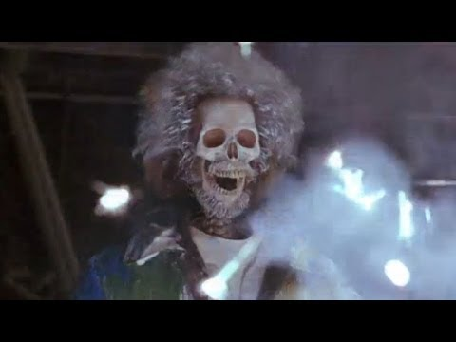
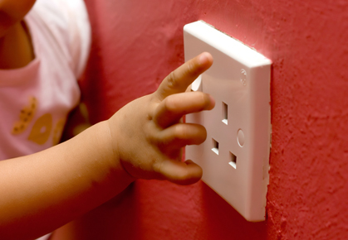
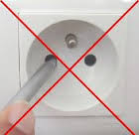
Les dangers de L'électricité
Il y a une risque de décharge électrique lorsqu’on insère des objets métalliques dans une prise de courant.

Slide 8
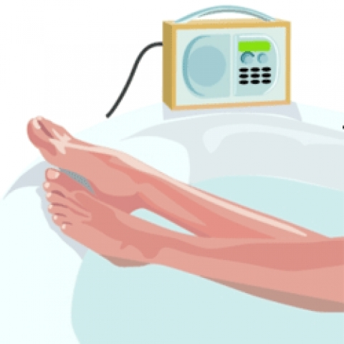
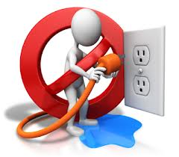
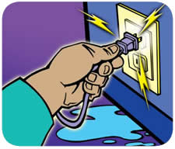
Les dangers de L'électricité
Il est dangereux d’utiliser un appareil électrique (p. ex. poste de radio) dans la salle de bain ou près de la baignoire

Slide 9
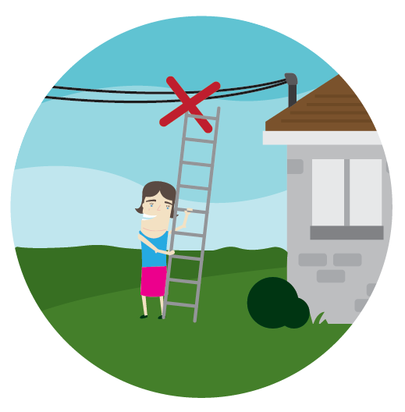
Il faut faire attention à coté de lignes électriques

Slide 10
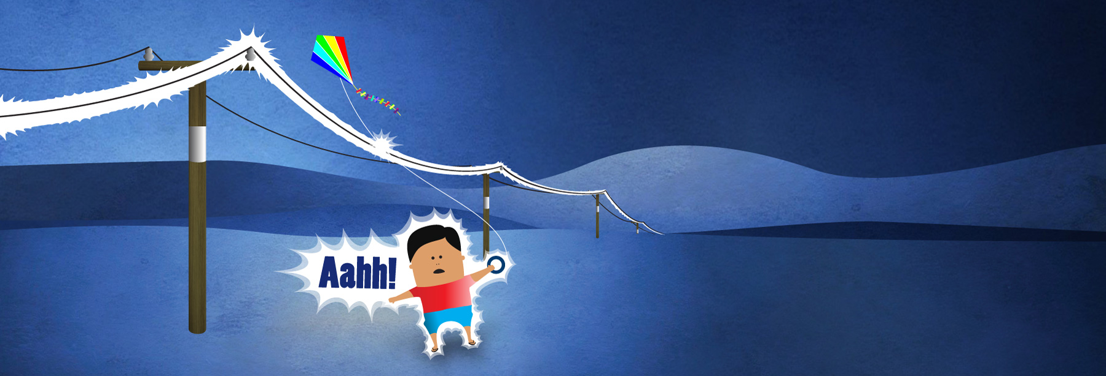
Il faut de ne pas faire voler un cerf-volant près de lignes électriques

Slide 11
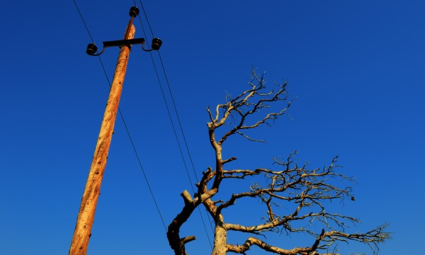
Il faut faire attention si un arbre tombe près des lignes électriques

Slide 12
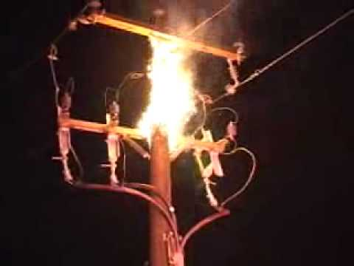

Slide 13
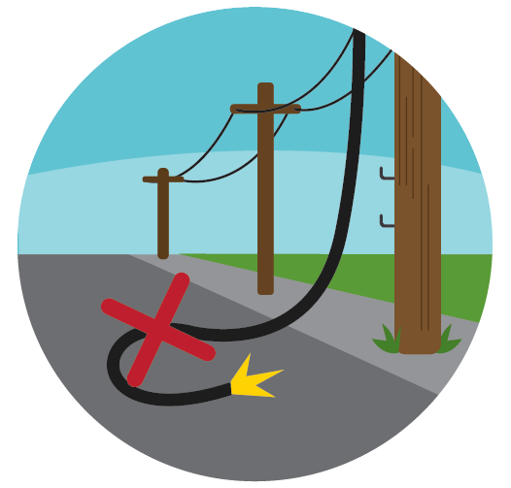
Des lignes électriques tombées sont très dangereux. Il faut de ne pas toucher ces lignes ou de ne pas conduire sur ces lignes.

Slide 14
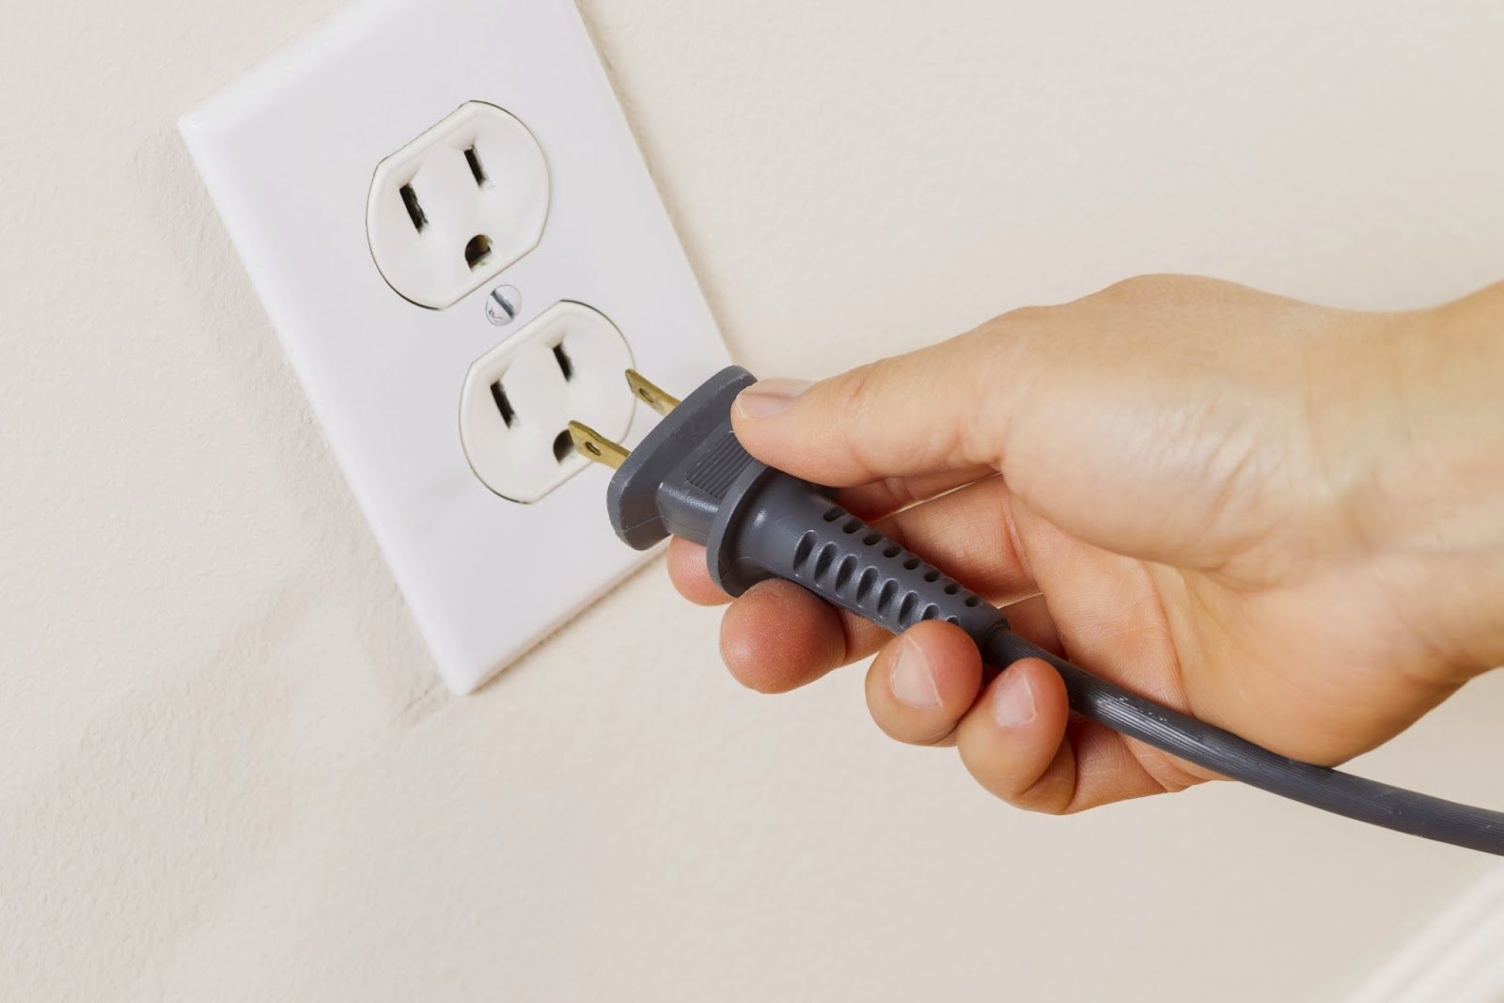
Il est dangereux de débrancher un appareil en tirant sur le cordon

Slide 15
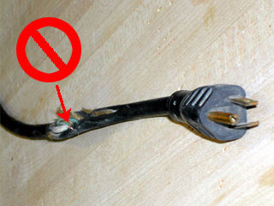
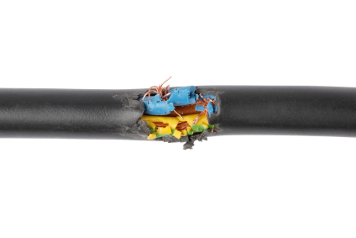
Il faut de ne pas utiliser des fils électriques effilochés ou dénudés

Slide 16
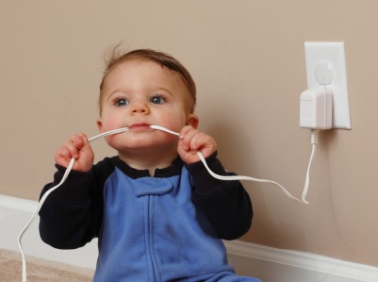
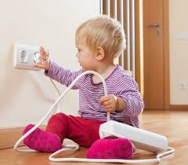
Il faut faire attention avec les bébés et l'électricité

Slide 17
Quelques sites webs
http://www.entegrus.com/safety
https://www.youtube.com/watch?v=Pr9YntO7V1U
https://www.youtube.com/watch?v=eIYVTUCpVP4

Slide 18
Travail
Créer une affiche avec 4 conseils recommandés près de l'électricité

Slide 19
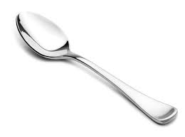
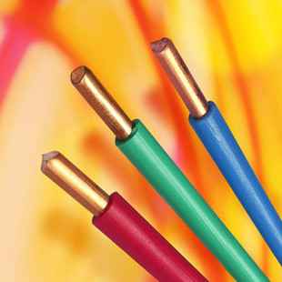
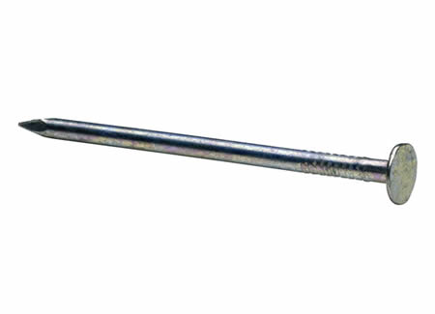
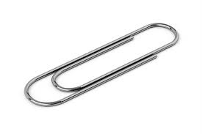
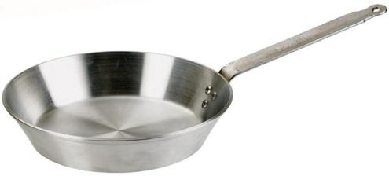
Les conducteurs
Tout matériau qui permet le passage de l'électricité ou de la chaleur. S’oppose à (isolant).

Slide 20
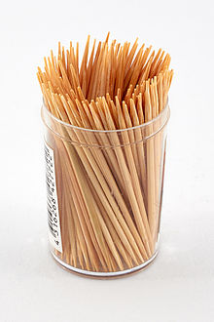
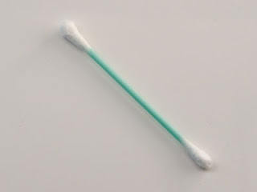
Les isolants
Substance qui empêche le passage de l'électricité ou de la chaleur.

Slide 21
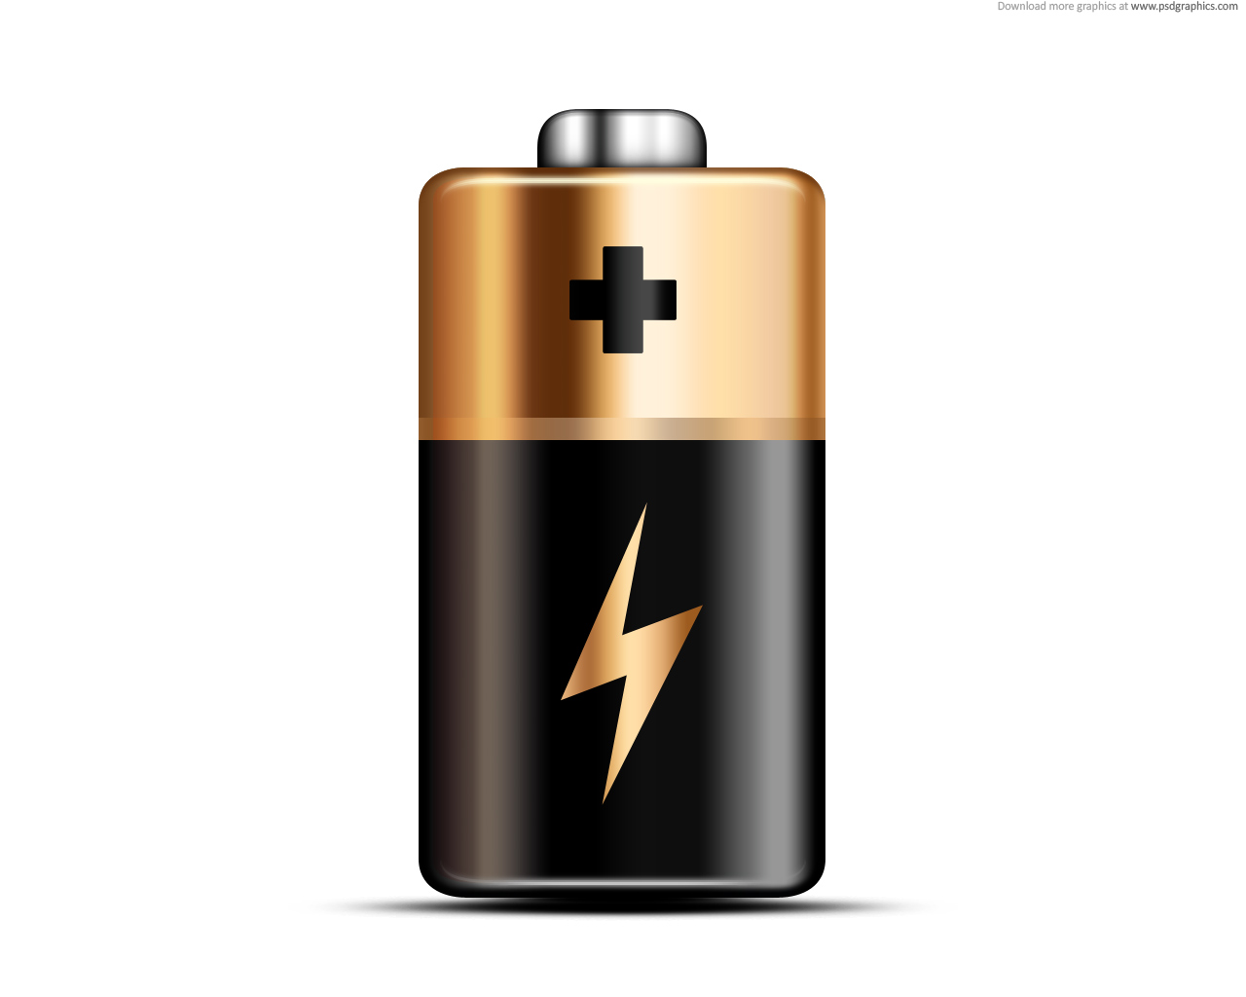
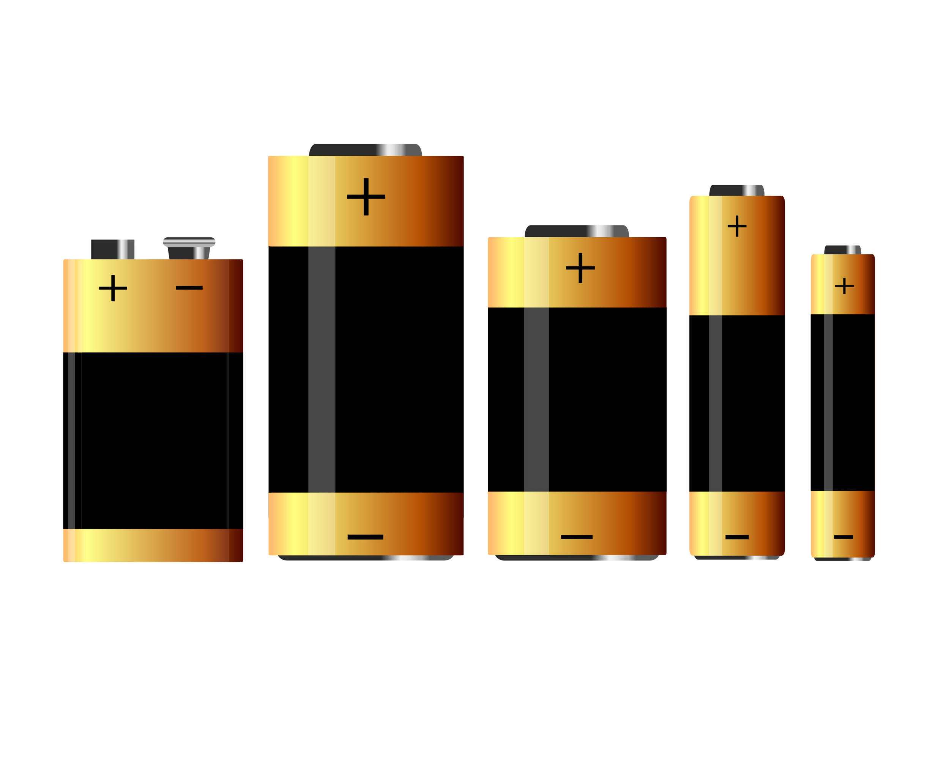
Nouveaux mots de vocabulaire
Un pile Des piles
Ils sont des conducteurs d'électricité

Slide 22
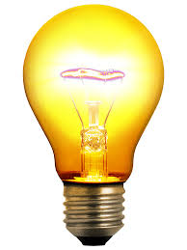
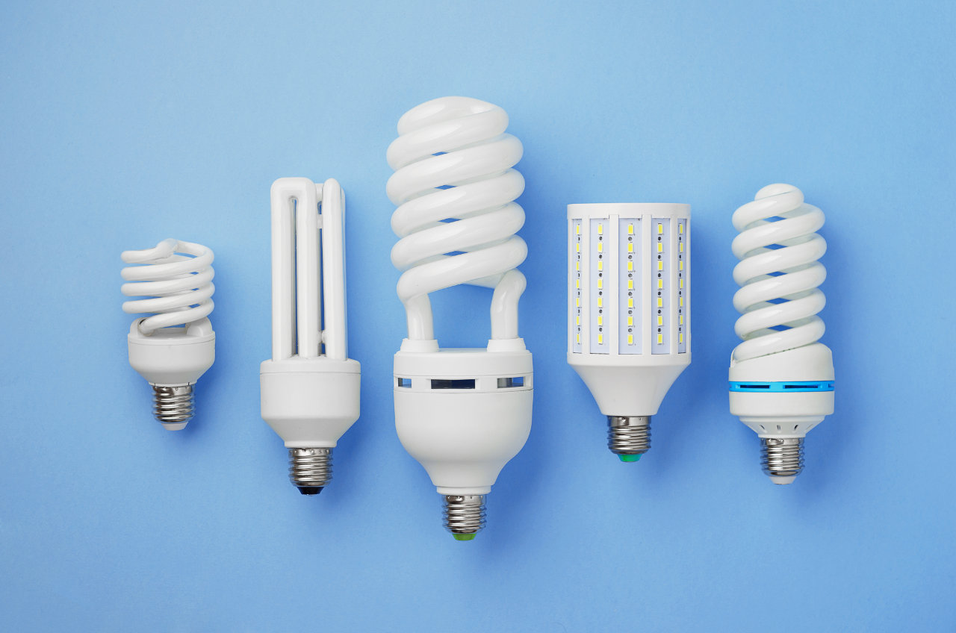
cont...
Un ampoule Des ampoules
Ils sont des conducteurs d'électricité

Slide 23
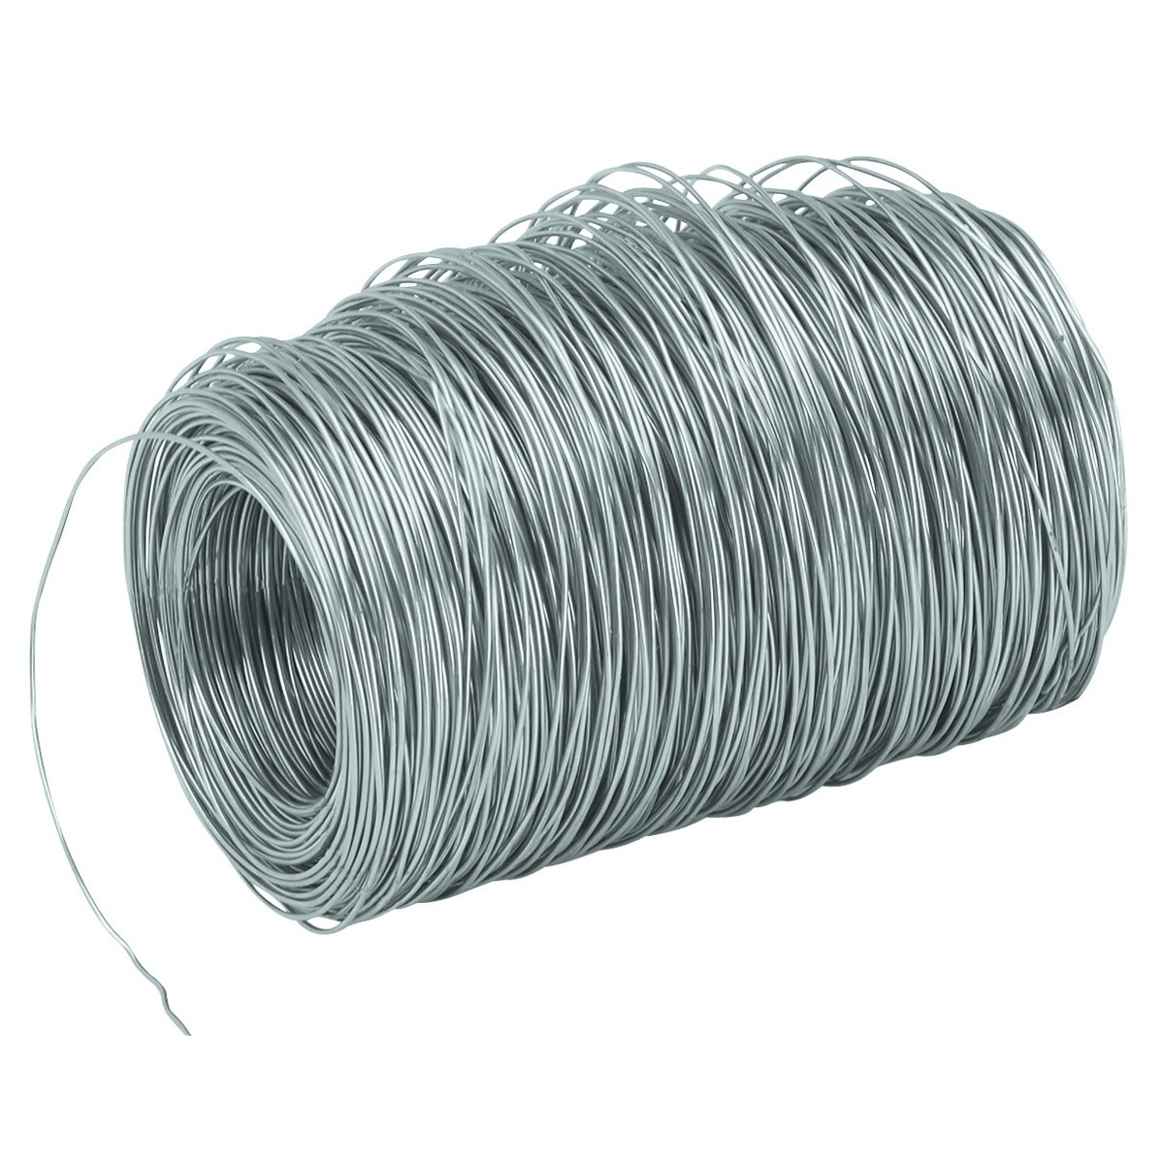
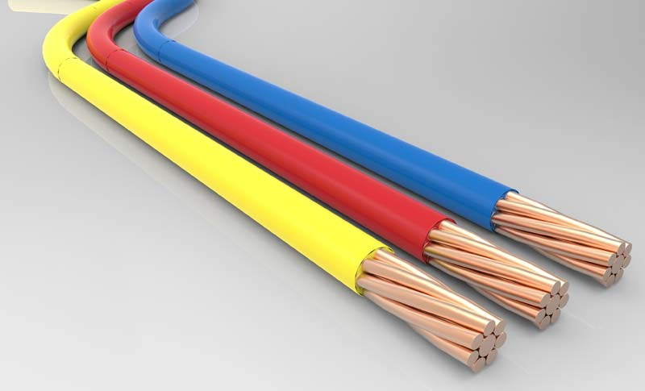
cont...
Du fil electrique

Slide 24
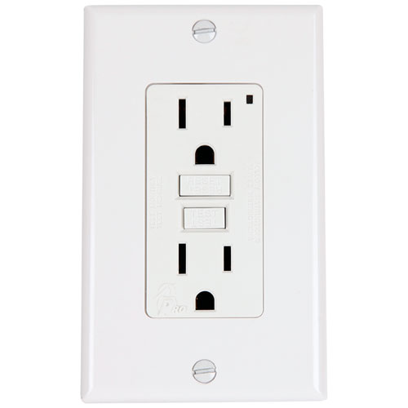
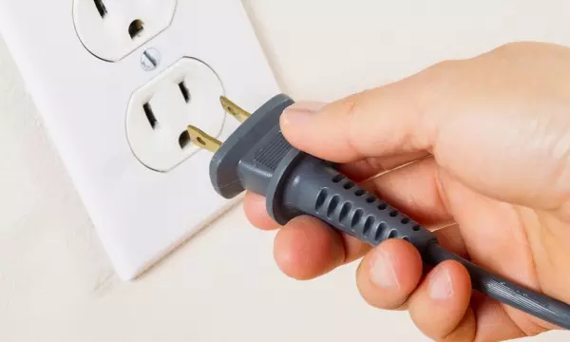
Une prise de courant
Les prises de courant murales sont reliées aux fils qui transportent l'électricité dans toutes les pièces de ta maison.

Slide 25
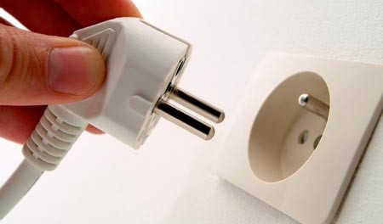
Une prise

Slide 26
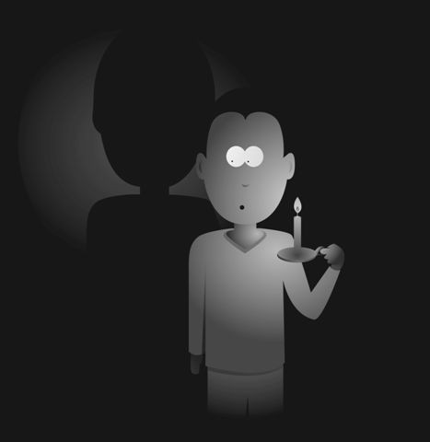
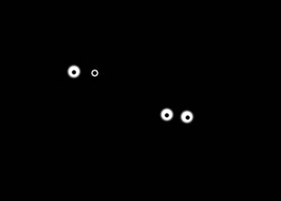
Une panne de courant

Slide 27
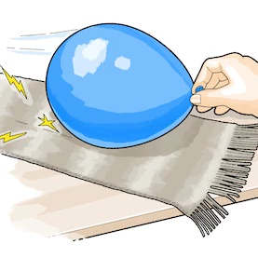
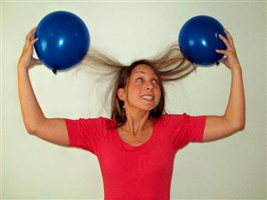
L'électricité statique

Slide 28
Comment l’électricité statique est-elle causé?

Slide 29
L'électricité statique
L'électricité statique était le premier type de l'électricité qui était découvert en premier .
L'électricité statique est une forme de l'électricité produite lorsque certains matériaux se frottent les uns contre les autres. Charge électrique stationnaire sur un corps.
Visitez le lien suivant qui explique brièvement les charges électriques: 1) électrons, 2) protons et 3) neutres.
https://www.youtube.com/results?search_query=electrique+statique

Slide 30
Cont..
La matière est tout ce qui nous entoure, tous les objets présents autour de nous.
Tous la matière est composée des atomes. C’est la base de matière. Les atomes sont très petits, si petits qu’on ne peut pas les observer à l’oeil nu.
Elles constituent tout ce qui nous entoure, la chaise, la table, même l’air que nous respirons.

Slide 31
Les atomes

Slide 32
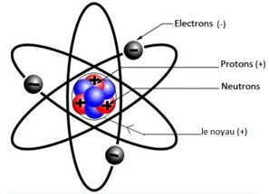

Slide 33
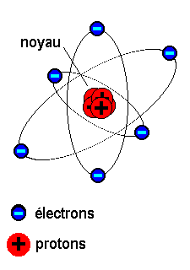
Cont...
Dans le noyau de l’atome, il se trouve les neutrons et les protons. Les protons ont une charge positive.
Les électrons ont une charge négative. Ils se déplacent autour du noyau.

Slide 34
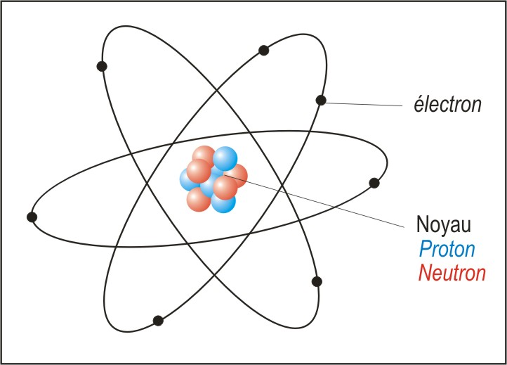

Slide 35
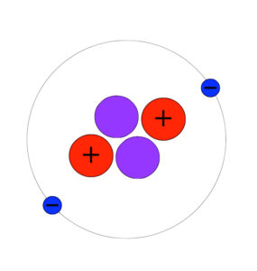
Les atomes
Les neutrons n’ont pas de charge.

Slide 37
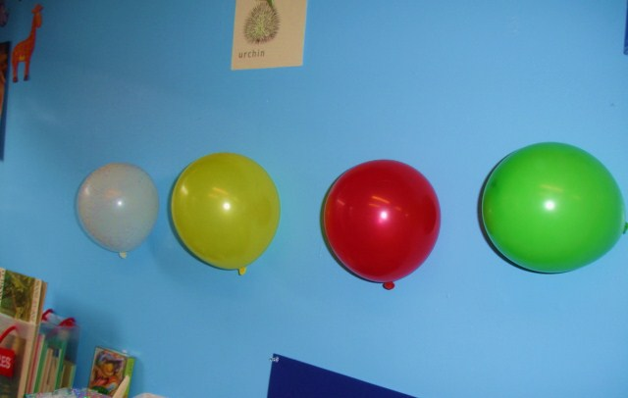
L'électricité statique
Quelques objets perdent leurs électrons (charges négatives) plus que les autres. Par exemple, les cheveux perdent leurs électrons plus qu'un ballon.
Quand nous frottons les cheveux avec un ballon, les électrons des cheveux (charges négatives), sont attirés au charges positives du ballon.
Maintenant le ballon a plus des électrons et il a un grand charge négatif.

Slide 38
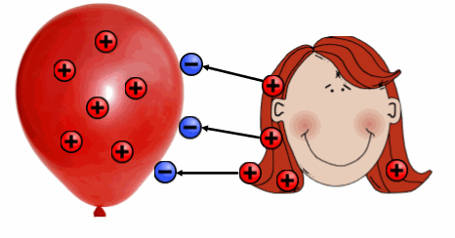
Cont...
Avec l’exemple ici, les cheveux ont plus de protons et maintenant les cheveux ont une charge positive. Les cheveux ont perdu beaucoup de charges négatives du ballon.

Slide 39
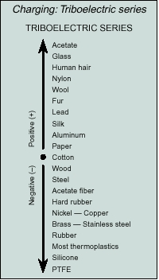

Slide 40
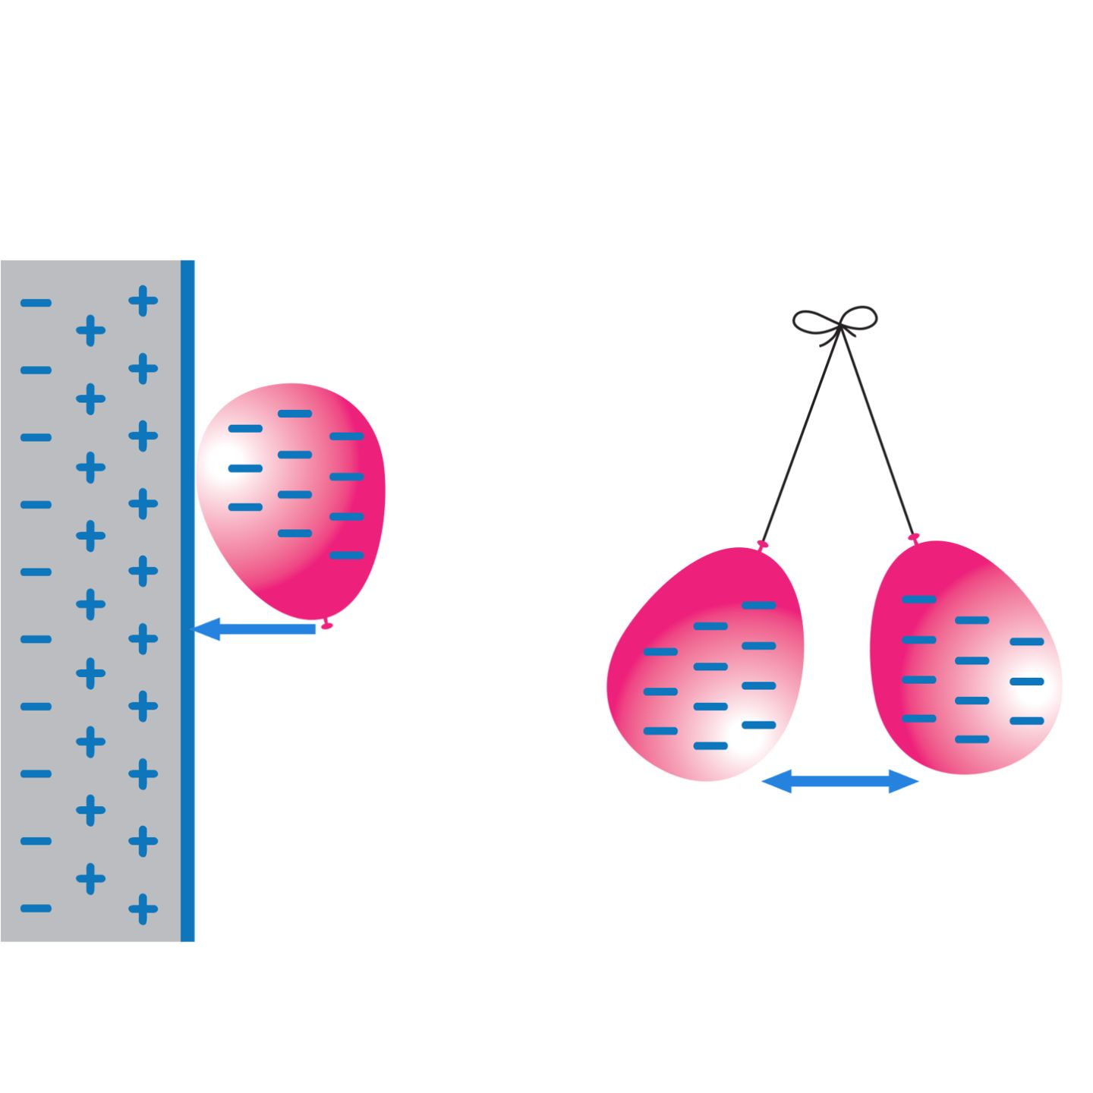

Slide 41
